Slide 1

КОМПЛЕКСНЫЙ ПОДХОД К ОПРЕДЕЛЕНИЮ ХАРАКТЕРИСТИК МЁССБАУЭРОВСКИХ ИСТОЧНИКОВ
Работу выполнили
В.А. Козуб, А.В. Копылов, В.Г. Семенов, А.Б. Рогозев, И.В. Бурьяненко
Санкт-Петербург
2025

Slide 2
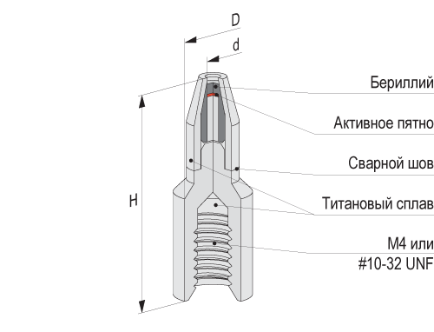
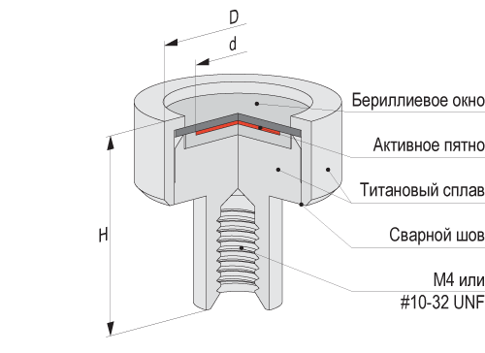
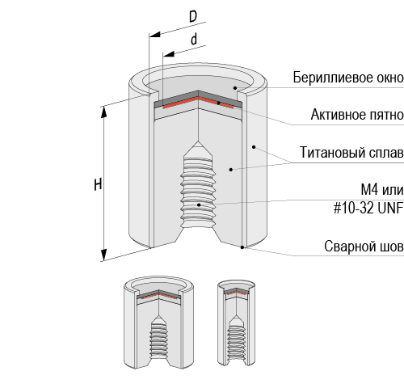
Актуальность исследования
2001 год: разработана методика (ВНИИФТРИ)
Настоящее время:
методика утратила силу
Отсутствие утвержденной процедуры
1
2
3
Мёссбауэровские источники АО «РИТВЕРЦ»

Slide 3
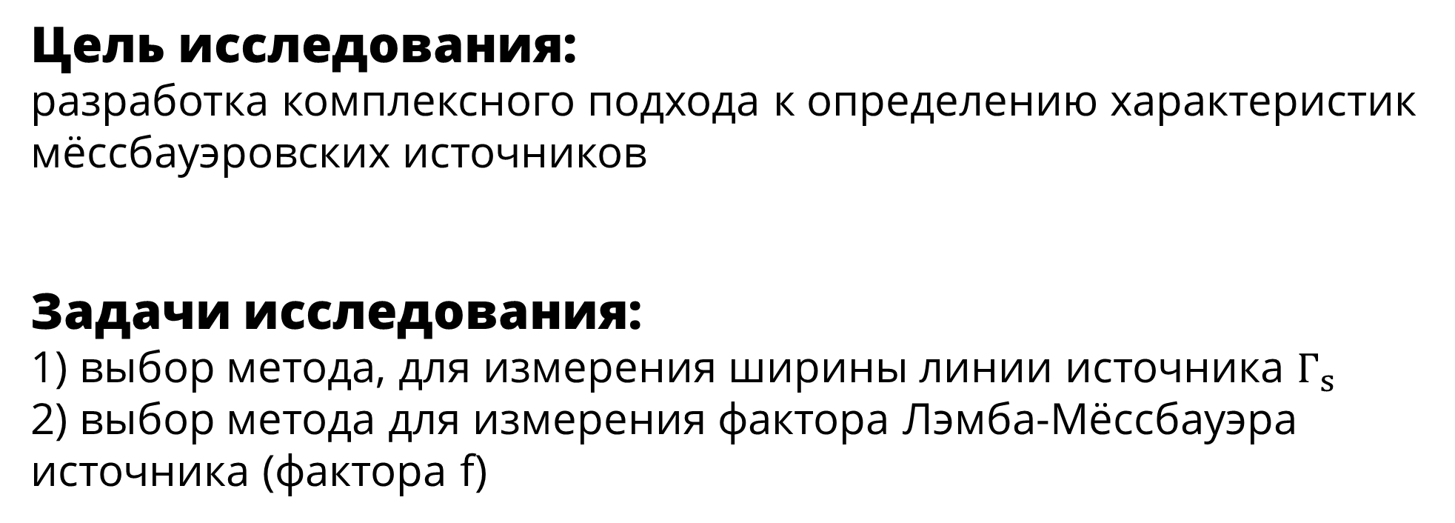
Цель исследования:
разработка комплексного подхода к определению характеристик мёссбауэровских источников
Задачи исследования:
1) выбор метода, для измерения ширины линии источника $Г_{s}$
2) выбор метода для измерения фактора Лэмба-Мёссбауэра источника (фактора f)

Slide 4
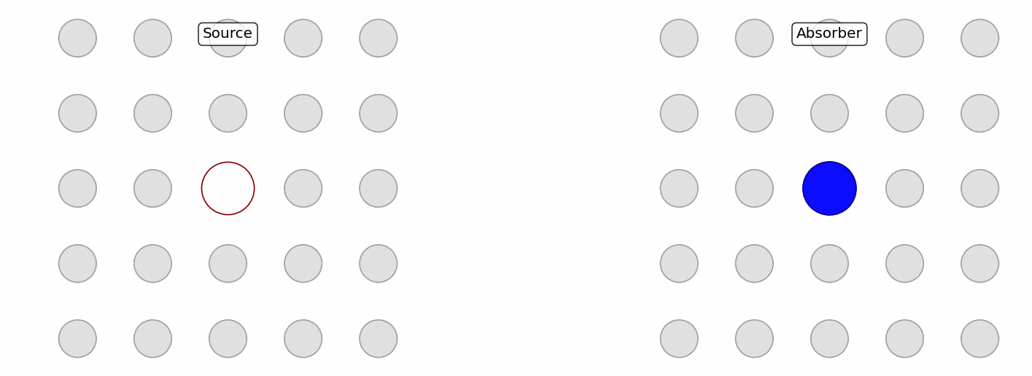
Эффект Мёссбауэра

Slide 5
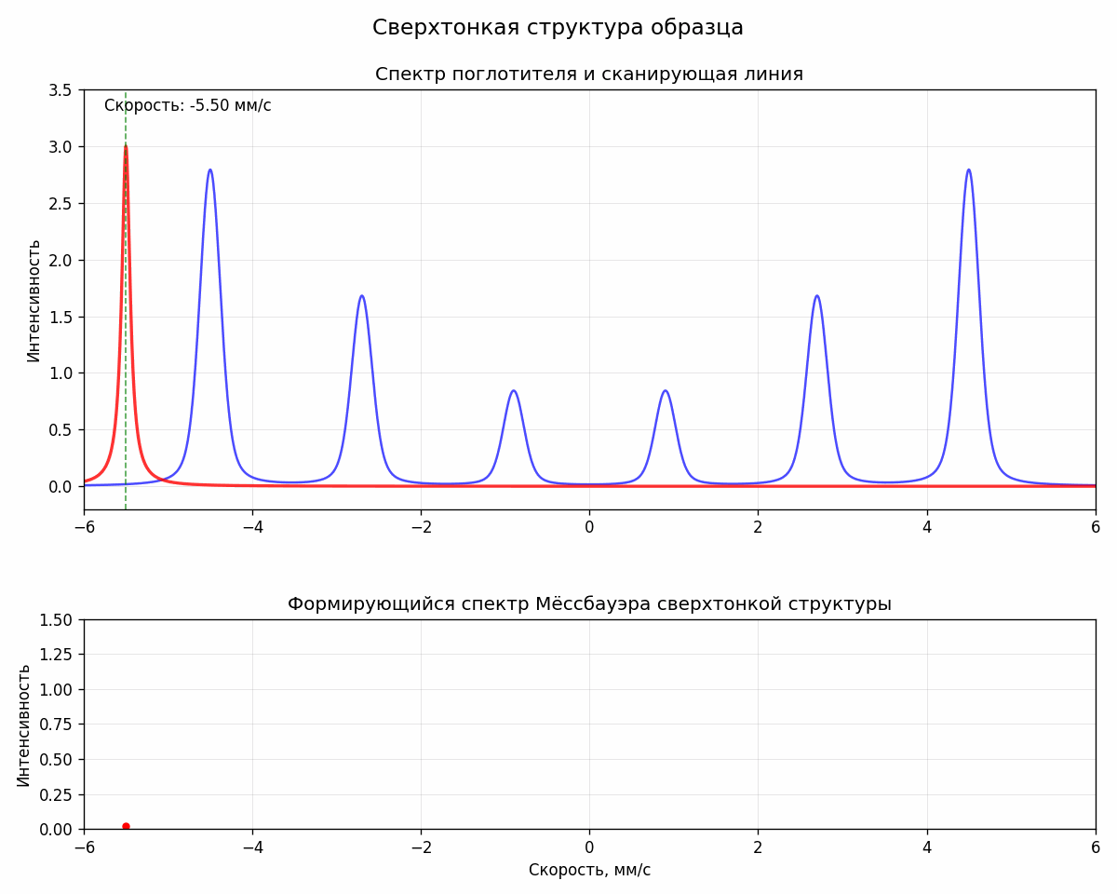

Выражение для энергии излучения имеет вид:
$$E_{γ}=E\left(1+\frac{v}{c}\right)$$
где 𝑣 – скорость движения, c – скорость света.
Мёссбауэровский спектр является набором данных, графически выраженным как зависимость интенсивности регистрируемого γ-излучения (прошедшего или рассеянного) от относительной скорости движения источника (энергии)

Slide 6
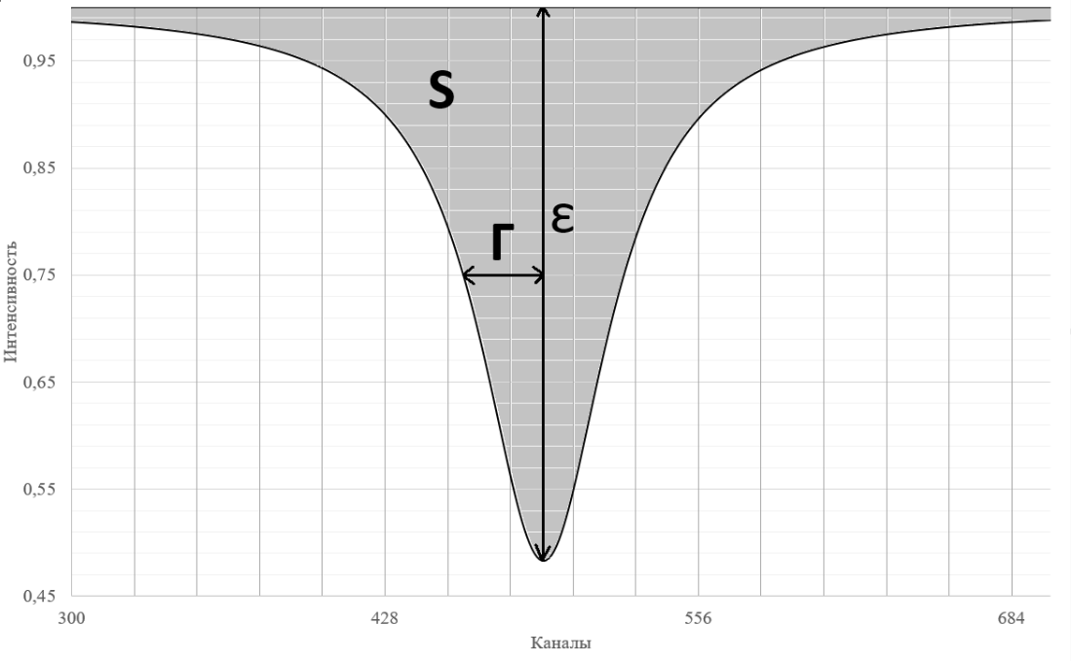

Параметры линии
сверхтонкой структуры
$$Г_{эксп}≥2Г_{s} ;$$
Величина эффекта, отн.ед
$$Г_{эксп}=Г_{s}+Г_{a}$$
В экспериментальных данных ширины линий источника и поглотителя принято обозначать индексами S и A соответственно
Каналы
Форма мёссбауэровского спектра с отмеченными параметрами:
Г - ширина линии, ε - величина эффекта, S - площадь

Slide 7
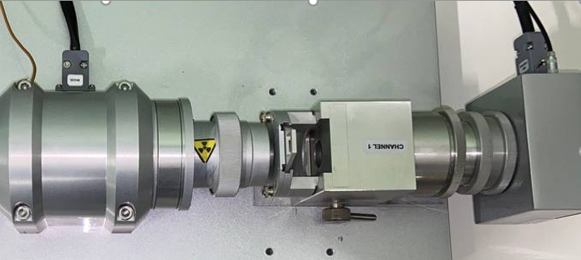
Экспериментальная установка

Slide 8
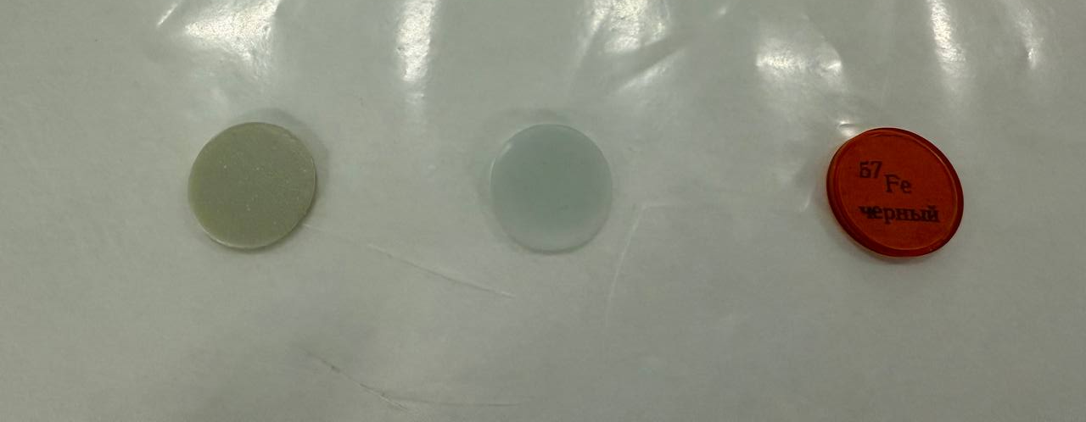
Измерение набора поглотителей
Fe-57 в мг/см²
Набор поглотителей изготавливался из ферроцианида калия 𝐾₄[𝐹𝑒(𝐶𝑁)₆] с разной концентрацией железа.
Величина эффекта, отн.ед
Скорость, мм/с
Аппроксимация экспериментальных данных измеренных образцов 𝐾₄[𝐹𝑒(𝐶𝑁)₆] функцией распределения Лоренца с разным содержанием железа-57 в мг/см²

Slide 9
Измерение набора поглотителей
Гэксп, мм/с
Величина эффекта, отн.ед
Концентрация железа-57, мг/см²
Концентрация железа-57, мг/см²

Slide 10
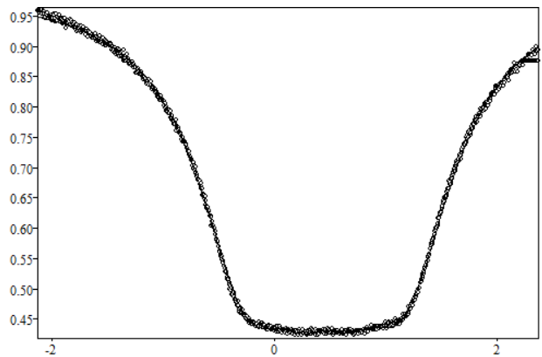
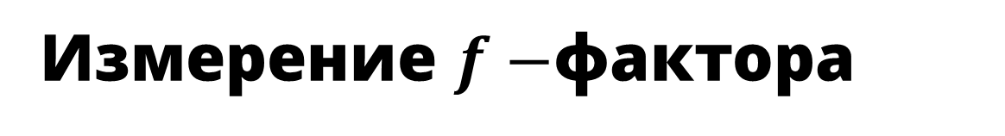

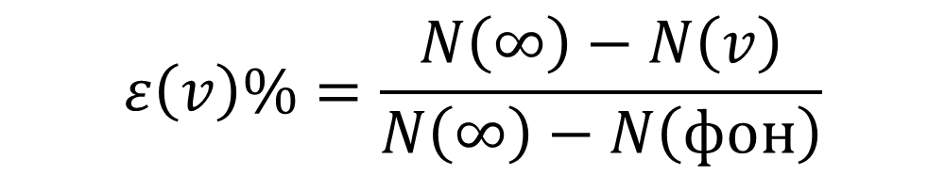
Измерение $f−$фактора
Фактор Лэмба-Мессбауэра источника fs определенный методом «черного поглотителя» записывается, как:
Величина эффекта, отн.ед
$$ε\left(v\right)\%=\frac{N\left(∞\right)−N\left(v\right)}{N\left(∞\right)−N\left(фон\right)}$$
Таким образом величина эффекта за вычетом доли фоновой составляющей равна 𝑓𝑠
Скорость, мм/с
$$ε=f_{s}$$
Спектр чёрного поглотителя, получаемый смешением обогащенного по железу-57 фтороферрата лития и фтороферрата аммония

Slide 11
Амплитудные спектры

Slide 12
Спектры чёрного поглотителя
Величина эффекта, отн.ед
Мёссбауэровские спектры чёрного поглотителя четырех источников
Скорость, мм/с
c

Slide 13
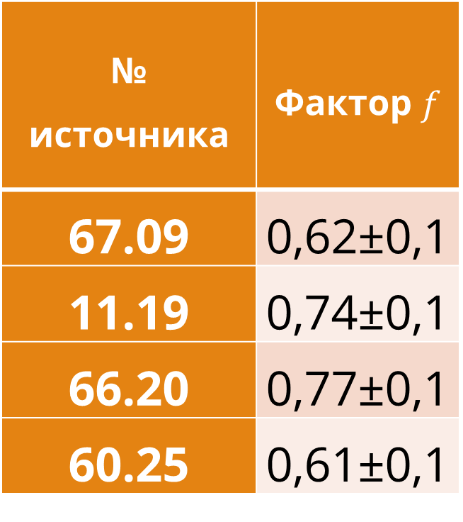
Спектры чёрного поглотителя
№ источника | Фактор $f$
67.09 | 0,62±0,1
11.19 | 0,74±0,1
66.20 | 0,77±0,1
60.25 | 0,61±0,1
Величина эффекта, отн.ед
c
c
Скорость, мм/с

Slide 14
Заключение
В ходе работы был разработан и успешно применён комплексный подход к определению характеристик мёссбауэровского источника, включающий:
Определение экспериментальной ширины линии методом экстраполяции к нулевой толщине поглотителя
Измерение фактора Лэмба-Мёссбауэра (f-фактора) с использованием метода «чёрного поглотителя»

